Slide 1
Рынок заведений общественного питания Москвы
По данным Портала открытых данных Правительства Москвы

Slide 2
Наиболее типичным заведением общественного питания в Москве является:
Несетевое кафе
От 20 до 40 мест
Расположено в Басманном, Пресненском или Даниловском районах столицы.

Slide 3
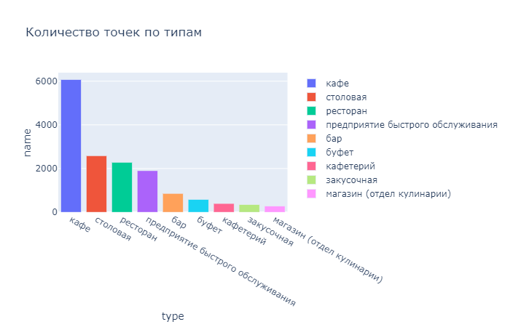
Выводы:
По числу точек кафе лидируют с более чем двукратным отрывом (6071 точка).
Столовые, рестораны и ПБО образуют плотную группу с количеством точек около 2000.
Наименьшим количеством точек представлен тип "Магазин (отдел кулинарии)" – 273 точки.
По данным Портала открытых данных Правительства Москвы

Slide 4
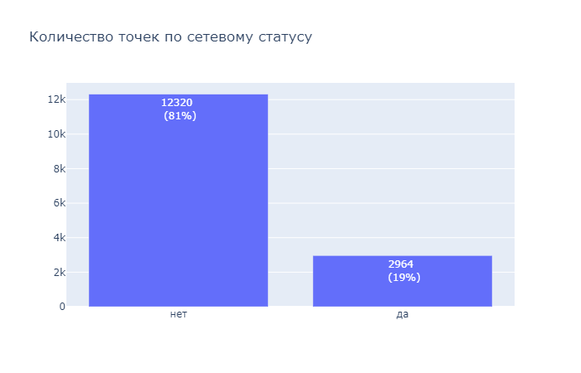
Выводы:
Несетевых точек вчетверо больше, чем сетевых – 12320 против 2964.
Некоторые сетевые бренды представлены только одной точкой (это нормально, если у бренда по точке в нескольких городах).
Сетевые гиганты: Макдоналдс, Бургер Кинг, Шоколадница и KFC – представлены в столице более чем сотней точек.
В общей массе заведений общепита Москвы доля сетевых точек – всего 19 %.
По данным Портала открытых данных Правительства Москвы

Slide 5
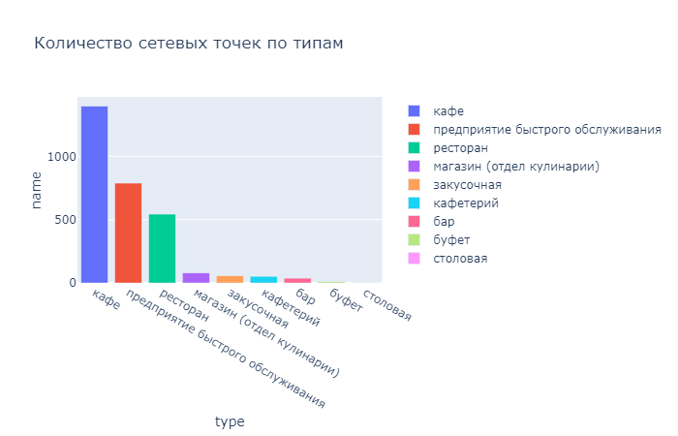
Выводы:
В сетевом сегменте превалирует тип кафе (1396 точек).
У ближайшего «преследователя» – ПБО – 788 точек (вдвое меньше).
Для столовых характерен несетевой тип: в общей картине столовые занимают второе место по количеству точек, а в сетевом сегменте последнее (три точки).
ПБО и рестораны (543 точки) замыкают топ-3 типа сетей по числу точек.
Кулинарные отделы магазинов – главным образом сетевое явление (4-е место по числу точек среди сетей)
По данным Портала открытых данных Правительства Москвы

Slide 6
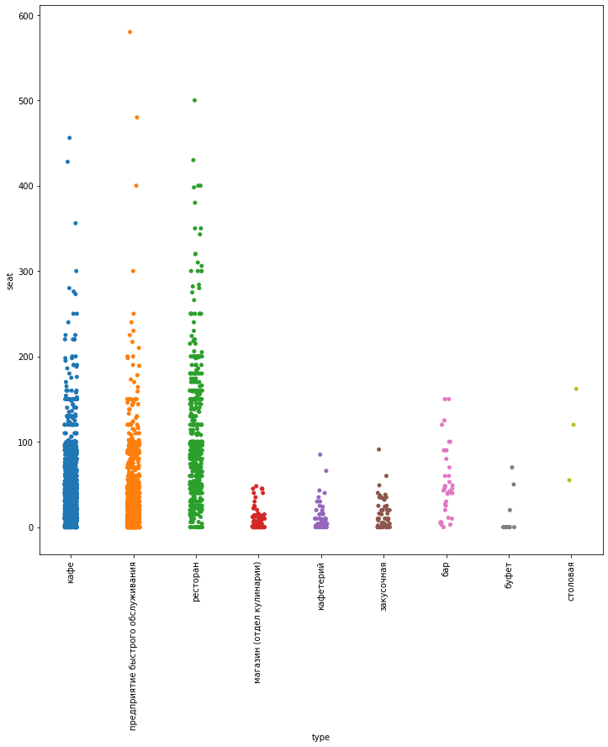
Распределение числа посадочных мест по типам и количеству точек в сетевых заведениях
Выводы:
Для сетевых заведений характерно большое число точек с небольшим количеством посадочных мест в каждом
Большое число посадочных мест (больше 100) скорее редкость
В среднем больше всего посадочных мест можно найти в столовых (130 мест)
В среднем ресторане – около 100 мест
По данным Портала открытых данных Правительства Москвы

Slide 7
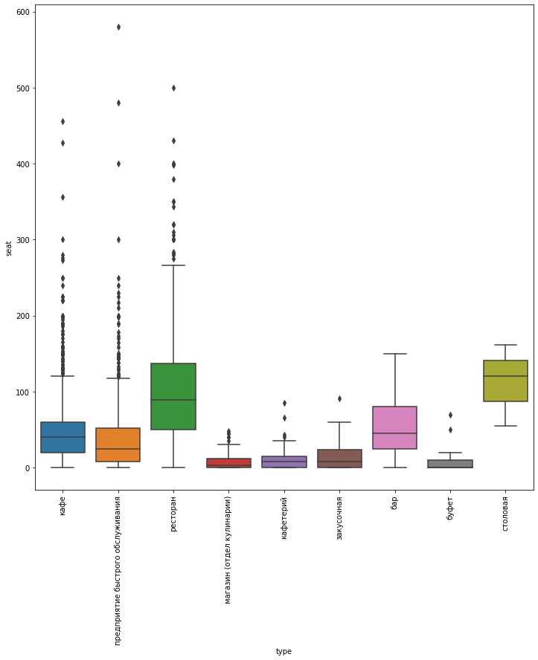
Распределение числа посадочных мест по типам и количеству точек в сетевых заведениях
Выводы:
Самыми компактными помещениями обладают кафетерии, закусочные и магазинные отделы кулинарии (менее 10 мест).
Все остальные типы обладают залами в среднем не более чем на 50 мест
По данным Портала открытых данных Правительства Москвы

Slide 8
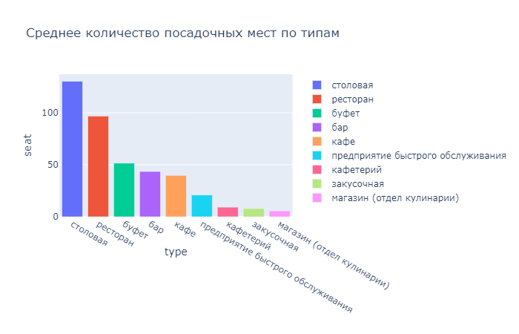
Выводы:
Картина без разбивки на сетевые и несетевые заведения такая же, как и только для сетевых заведений.
По данным Портала открытых данных Правительства Москвы

Slide 9
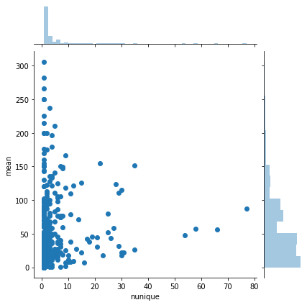
Распределение числа посадочных мест по количеству точек в сетевых заведениях
Выводы:
Для сетей более характерно небольшое число заведений.
Условно сети можно поделить на три группы: в пределах 10 точек, от 10 до 40 точек и от 40 и выше
Большое количество посадочных мест чаще встречается в сетях с небольшим количеством точек.
По данным Портала открытых данных Правительства Москвы

Slide 10
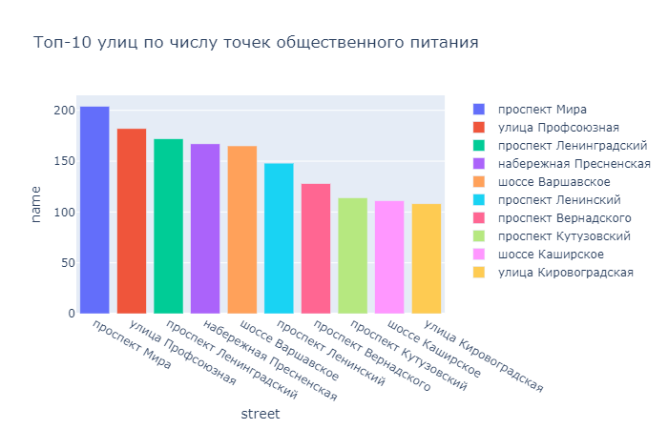
Выводы:
Гагаринский район представлен сразу двумя артериями и по сумме точек общепита лидирует среди представленных в этой выжимке районов.
В общей картине лидируют Басманный, Пресненский и Даниловский районы
По данным Портала открытых данных Правительства Москвы

Slide 11
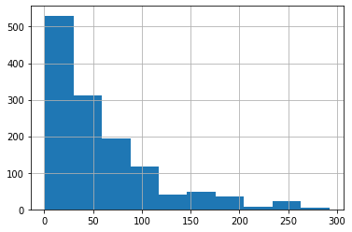
Распределение числа посадочных мест для улиц с большим количеством объектов общепита
Выводы:
Более 500 точек – до 30 посадочных мест.
Еще 300 точек - от 30 до 60 посадочных мест
Еще 200 точек - от 60 до 80 мест.
Таким образом, чем больше посадочных мест, тем реже встречаются такие заведения.
Картина похожа на нормальное распределение, скошенное вправо.
По данным Портала открытых данных Правительства Москвы

Slide 12
Рекомендации
Исходя из полученных данных, можно рекомендовать среднестатистические параметры для нового заведения: тип – кафе, число посадочных мест – 20-40, несетевое.
Дальше зависит от целей. Если открыть новую точку с роботами вместо официантов на улице с большим числом заведений общепита, то она сходу попадется на глаза бОльшему числу людей, которые наверняка захотят попробовать новый вид взаимодействия. Но нужно также понимать, что на таких улицах и конкуренция выше, поэтому есть риск, что спустя какое-то время гости вернутся к более привычным для них местам.
Поэтому есть смысл обратить внимание на улицы центральных районов, не избалованные большим числом заведений. Более конкретный выбор места потребует дополнительного исследования.

